Slide 1
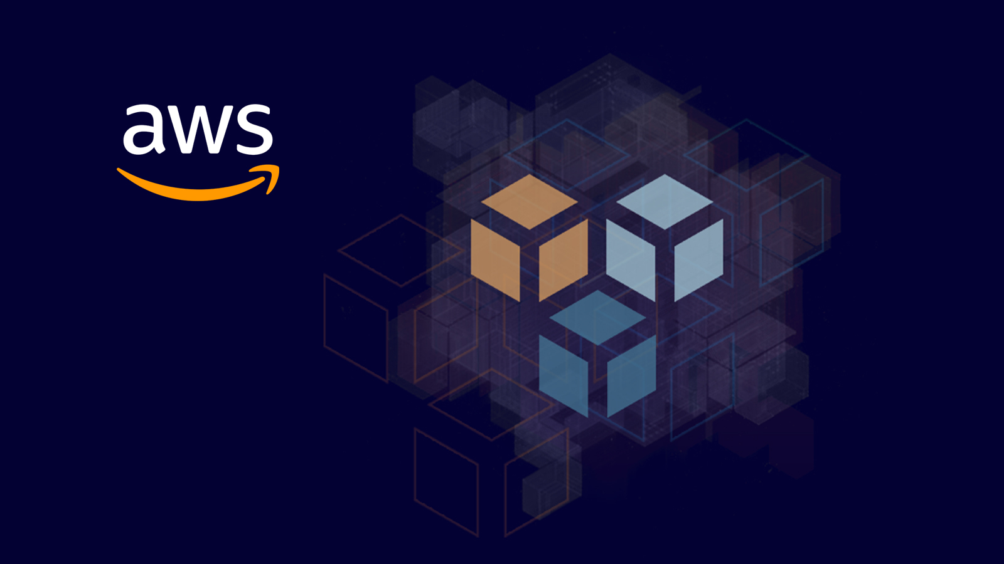


Slide 2


Amazon Elastic Compute Cloud (EC2)
Proporciona capacidad de computación escalable.
Almacenamiento en EC2
Elastic Block Store (EBS)
SSD de uso general, SSD de IOPS provisionadas, HDD con rendimiento optimizado y HDD en frío.
Almacén de instancias Amazon EC2
almacenamiento de nivel de bloques temporal para la instancia.
Amazon EFS con Amazon EC2
almacenamiento de archivos escalable.

Slide 3

Imágenes de máquina de Amazon (AMI)
proporciona la información necesaria para lanzar una instancia.
Una AMI incluye lo siguiente:
Una o más instantáneas de Amazon Elastic Block Store (EBS)
Permisos de lanzamiento
Un mapeo de dispositivos de bloques

Slide 4

Tipos de instancias
Uso general
t2.micro, t3a.medium,
Optimizado para informática
c7g.medium, c5.4xlarge
Optimizadas para memoria
r6g.medium, r5a.xlarge
Informática acelerada
p4d.24xlarge, dl1.24xlarge
Optimizado para almacenamiento
Im4gn.large, i4i.metal

Slide 5

Opciones de compra de instancias
Instancias bajo demanda.
Savings Plans.
Instancias reservadas.
Instancias de spot.
Dedicated Hosts (Hosts dedicados).
Instancias dedicadas.
Reservas de capacidad.

Slide 6

Seguridad
Grupos de Seguridad:
Funciona como un firewall virtual
Pares de claves de Amazon EC2:
Consta de una clave pública y una clave privada.

Slide 7


AWS Lambda
Servicio informático sin servidor
Basado en eventos
puede utilizar Lambda para:
Crear desencadenadores de procesamiento de datos
Procesar datos de streaming
Escalado automático

Slide 8

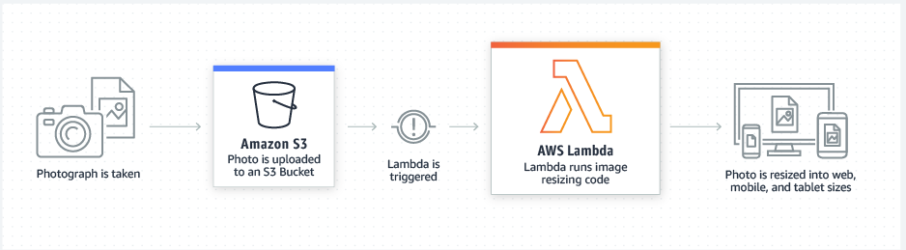

AWS Lambda

Slide 9
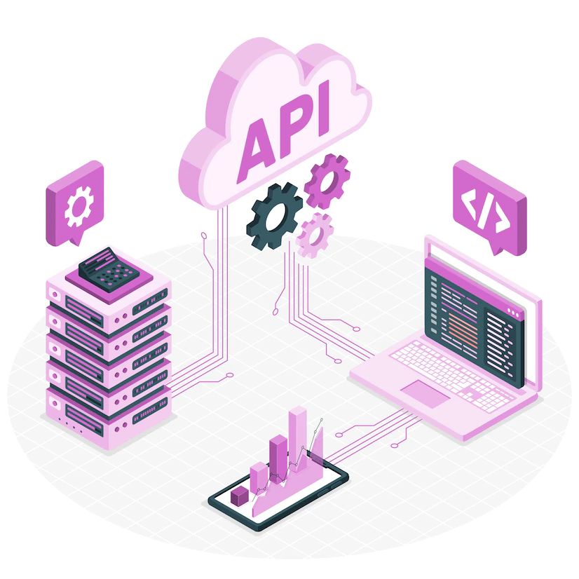

Amazon API Gateway
Facilita a los desarrolladores la creación, la publicación, el mantenimiento, el monitoreo y la protección de API a cualquier escala
Puede crear API RESTfull y API WebSocket
Admite cargas de trabajo en contenedores y sin servidor, así como aplicaciones web.
Alta disponibilidad

Slide 10
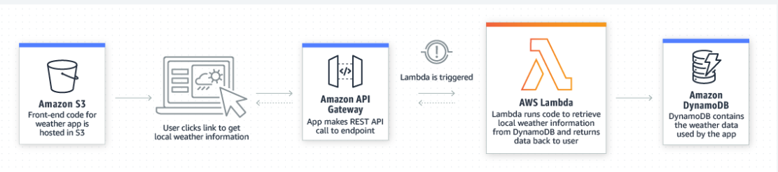
Amazon API Gateway

Slide 11

AWS Database(RDS, Aurora, DynamoDB)
AWS RDS
Servicio de base de datos relacional.
Es responsable de la mayoría de las tareas de administración.
En la siguiente tabla podrá encontrar una comparación de los modelos de administración de Amazon EC2 y Amazon RDS.

Slide 12
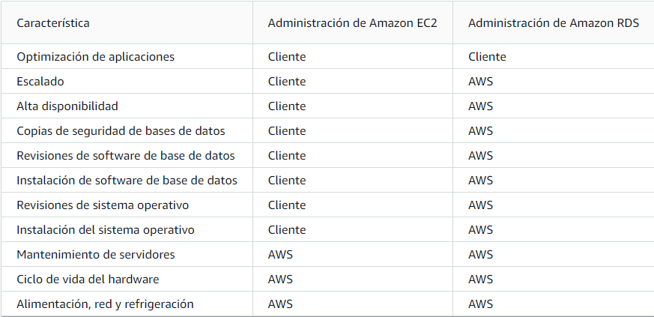
AWS RDS

Slide 13
AWS RDS
Instancias de base de datos:
Es un entorno de base de datos aislado.
Puede contener una o más bases de datos.
Motores de base de datos:
Es el software de base de datos relacional específico.
MySQL
MariaDB
PostgreSQL
Oracle
Microsoft SQL Server

Slide 14
AWS Aurora
Motor de base de datos relacional completamente administrado compatible con MySQL y PostgreSQL.
Un clúster de bases de datos de Amazon Aurora se compone de una o varias instancias de base de datos y de un volumen de cluster.
Un volumen de clúster es un volumen de almacenamiento de base de datos virtual que abarca varias zonas de disponibilidad.
Un clúster de bases de datos Aurora se compone de dos tipos de instancias:
Instancia de base de datos principal
Réplica de Aurora

Slide 15
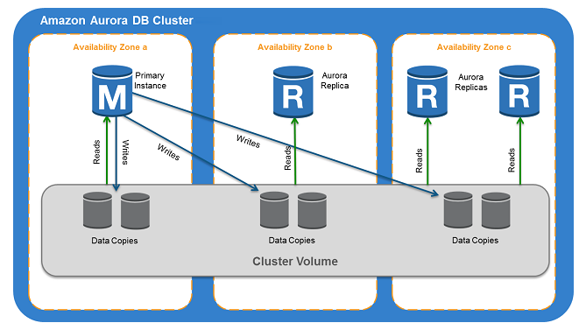
AWS Aurora

Slide 16
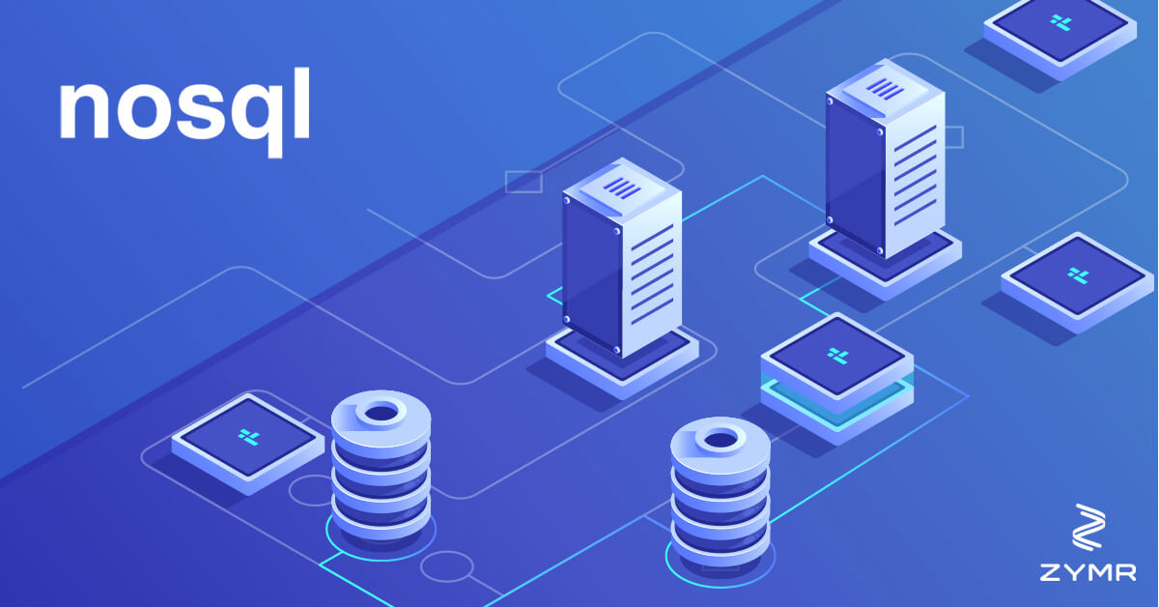
AWS DynamoDB
Servicio de base de datos NoSQL totalmente administrado.
Ofrece el cifrado en reposo.
Alta disponibilidad y durabilidad.
Consistencia de lectura
Lecturas consistentes finales
Lecturas de consistencia alta

